Slide 1
好风凭借力 扬帆正当时 ——安徽大学档案馆信息化建设情况汇报
2016年10月29日

Slide 2
目 录
一、安徽大学档案信息化建设的背景
二、安徽大学档案信息化建设的情况
三、几点体会

Slide 3
一、安徽大学档案信息化建设的背景
2002年，国家档案局颁布《全国档案信息化建设实施纲要》以来，从国家教育部到安徽省教育厅、档案局，再到安徽大学，档案信息化建设工作受到高度重视，为此，安徽大学多次召开档案信息化建设工作推进会，并出台了相关的规定和办法。

Slide 4
一、安徽大学档案信息化建设的背景
2008年8月20日，国家教育部令第27号《高等学校档案管理办法》第三十八条明确规定：
高等学校应当设立专项经费，为档案机构配置档案管理现代化、档案信息化所需的设备设施，加快数字档案馆(室)建设，保障档案信息化建设与学校数字化校园建设同步进行。

Slide 5
一、安徽大学档案信息化建设的背景
2014年10月，安徽省档案局召开《安徽省数字档案馆建设推进会》，明确要求：
要着力加强基础设施建设，落实数字档案馆应用软件系统的匹配安装，将应用系统管理范围覆盖到各类电子档案和业务环节，确保数字档案馆应用系统能满足需求、稳定可靠；着力开展存量档案数字化，增量档案电子化，最大限度地保障电子档案的真实、完整、可用与安全。

Slide 6
一、安徽大学档案信息化建设的背景
2016年，安徽省教育厅出台的《安徽省高等学校档案管理实施办法》第十七条中明确规定：
加快推进数字档案馆（室）建设。把数字档案馆（室）建设纳入学校信息化建设的整体规划，以档案目录数字化为基础，以馆藏档案全面数字化为方向，按照“存量档案数字化”和“增量档案电子化”的基本要求，切实推进档案存储数字化和利用网络化。

Slide 7
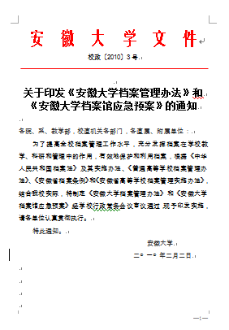
一、安徽大学档案信息化建设的背景
（一）制度保障
1、2010年2月，我校颁布了《安徽大学档案管理办法》（校政〔2010〕3号），明确规定：“学校应当设立专项经费，为档案馆配置档案管理现代化、档案信息化所需的设备设施，加快学校数字档案馆建设，保障学校档案信息化建设与学校数字化校园建设同步进行。”

Slide 8
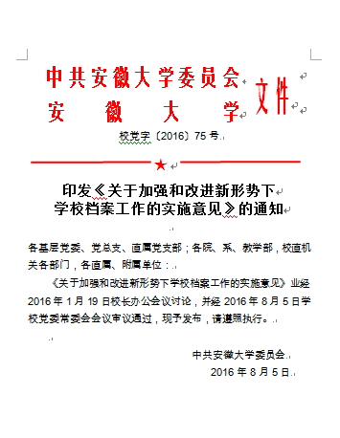
一、安徽大学档案信息化建设的背景
（一）制度保障
2、2016年8月，我馆起草的《关于加强和改进新形势下学校档案工作的实施意见》以“校党字[2016]75号”颁布实施。

Slide 9
一、安徽大学档案信息化建设的背景
《关于加强和改进新形势下学校档案工作的实施意见》明确要求：
“要加快推进档案信息化建设。积极创造条件，加快实施数字档案馆建设，建成以数字资源为基础、安全管理为保障、远程利用为目标的数字档案馆，实现对全校各部门和相关个人电子文件的归档管理。采取切实措施，确保到“十三五”末，学校档案馆实现全部馆藏档案数字化，并做好与政府信息公开系统的对接，实现资源共享，惠及校内外教职工、在校学生和毕业校友。”

Slide 10
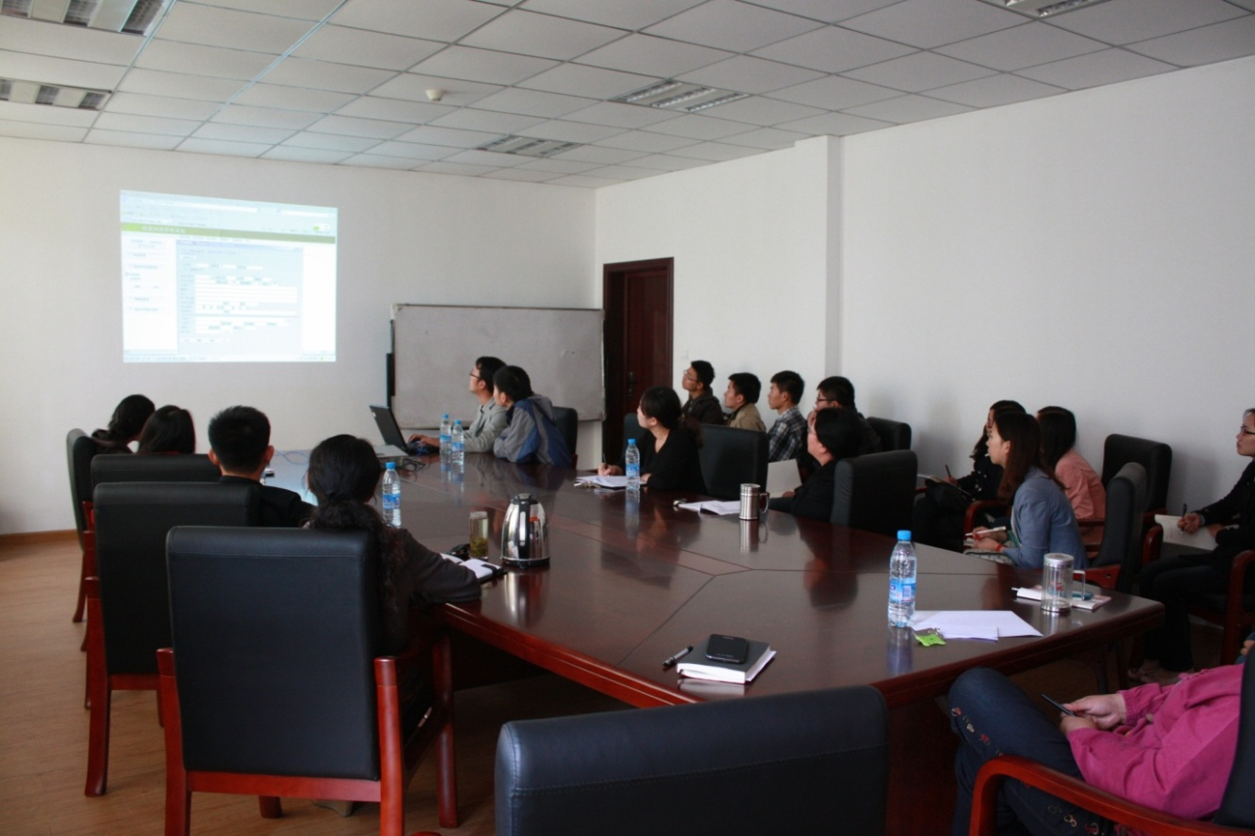
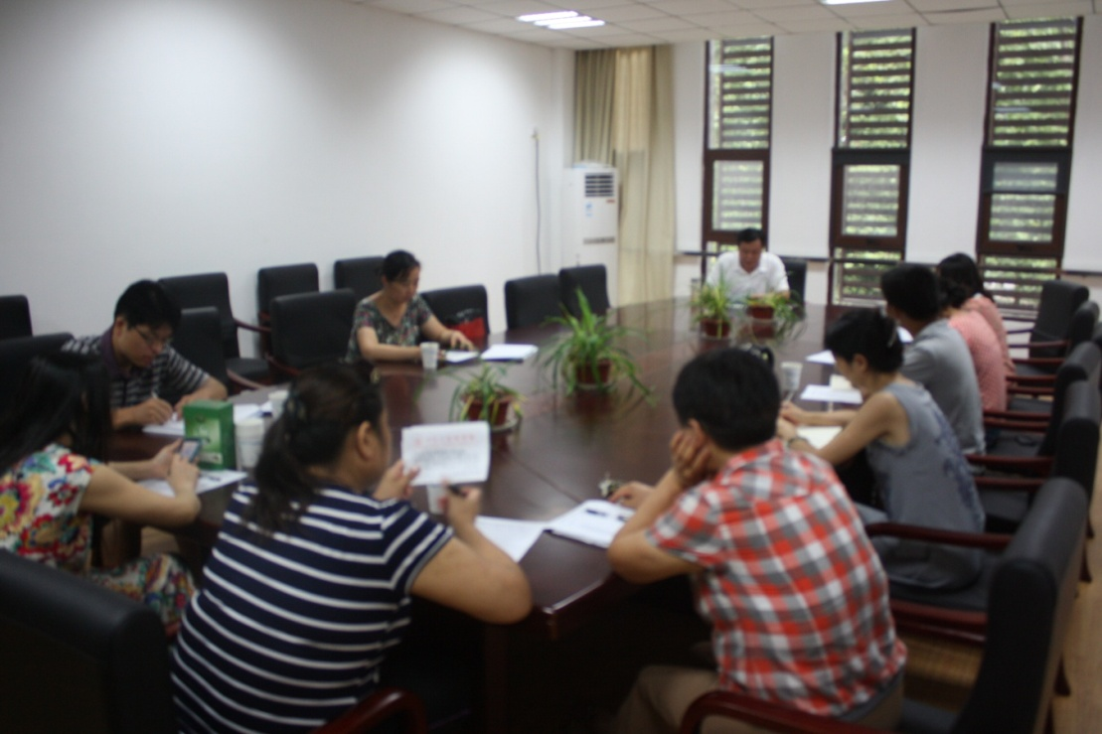
一、安徽大学档案信息化建设的背景
（二）人力支持
我校档案馆在学校人事处、研究生院、学生处和团委的支持下，设置了26个勤工助管岗位，在全校范围内遴选了34位优秀的研究生和本科生参与档案信息化工作。
同时，也通过招标等方式，选择信誉较高的档案信息化公司承建我馆档案信息化建设工作。

Slide 11
一、安徽大学档案信息化建设的背景
（三）财力支持
年份 | 档案信息化建设经费 （实际支出）
2012年 | 15万
2013年 | 20万
2014年 | 35万
2015年 | 40万
2016年 | 75万
为保证档案信息化建设的经费支出，2012年，我校从学校数字化校园经费中划拨经费45万元作为档案信息化一期建设经费；2013年起，从我馆预算中单独列支档案信息化建设经费，有效地保证了安徽大学档案信息化工作的正常开展。

Slide 12
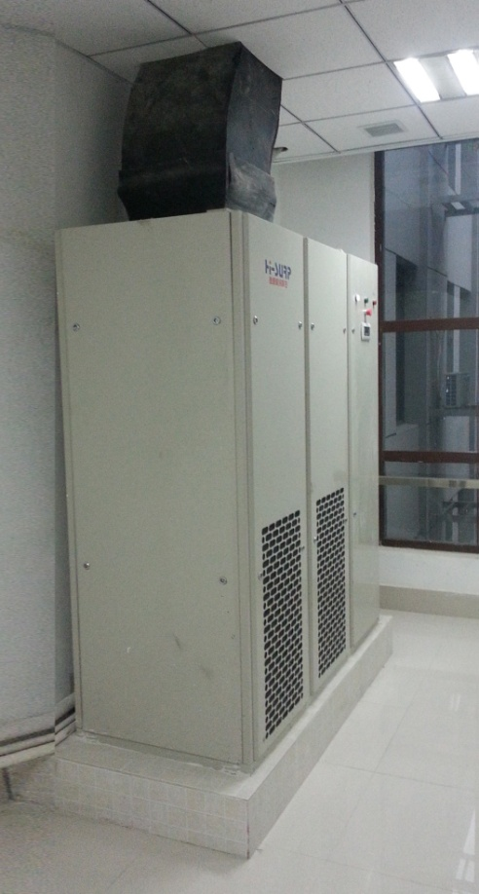
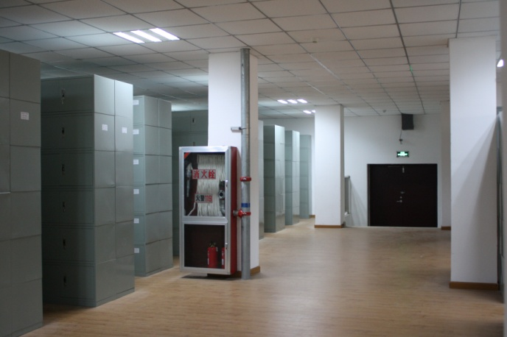
一、安徽大学档案信息化建设的背景
（四）物力支持
学校在档案馆办公室和库房改造时，完全依据《档案馆建筑设计规范》（JGJ25-2010）的建设标准，对档案办公和档案库房进行施工。
根据《安徽大学档案馆库房管理制度》和档案库房“八防”的要求，配备了档案库房安全消防、红外监控设备和恒温恒湿设备。
学校为档案馆配备了16台服务器，划分了12T的存储空间，并预留了30T的存储空间。
档案库房安装安全消防、红外线监控设备
实物档案库房恒温恒湿设备

Slide 13
二、安徽大学档案信息化建设的情况
（一）建设目标
对档案的收集、整理、保管、利用、鉴定等全过程进行管理，将档案信息化建设纳入到学校信息化整体建设中，作为学校的基础数据平台，突出为教学、科研和管理服务的功能，建设成为丰富、高效、开放的数字档案馆。

Slide 14
二、安徽大学档案信息化建设的情况
（二）建设思路
学校档案信息化建设工作紧紧围绕档案工作的实际业务需求展开，以档案信息资源建设和档案信息系统建设为抓手，提高我校档案管理水平和服务水平，促进我校档案管理现代化、规范化，初步建成收集及时、运转高效、利用便捷的数字型档案馆，使学校档案馆成为全校各类档案信息资源永久保存的基地和各方面利用档案信息的中心，真正做到为教学、科研、管理、学生和校内外单位、个人服务，为建设“国际知名、国内一流高水平大学”服务。

Slide 15
二、安徽大学档案信息化建设的情况
（三）建设内容——档案信息资源建设
1、完成了我馆馆藏纸质学籍档案的数字化扫描工作
2、完成了我馆馆藏学籍档案数据录入工作

Slide 16
二、安徽大学档案信息化建设的情况
1、完成了我馆馆藏纸质学籍档案的数字化扫描工作
类别 | 起止年份 | 扫描数量
学生登记表 | 1955年-2015年 | 125432张
招生录取表 | 1977年-2015年 | 16295张
学籍表 | 1979年-2015年 | 193223张
证书发放登记表 | 1958年--2015年 | 21430张
毕业生登记表 | 2010年--2015年 | 241927张 （34561份）
合计 |  | 598307张

Slide 17
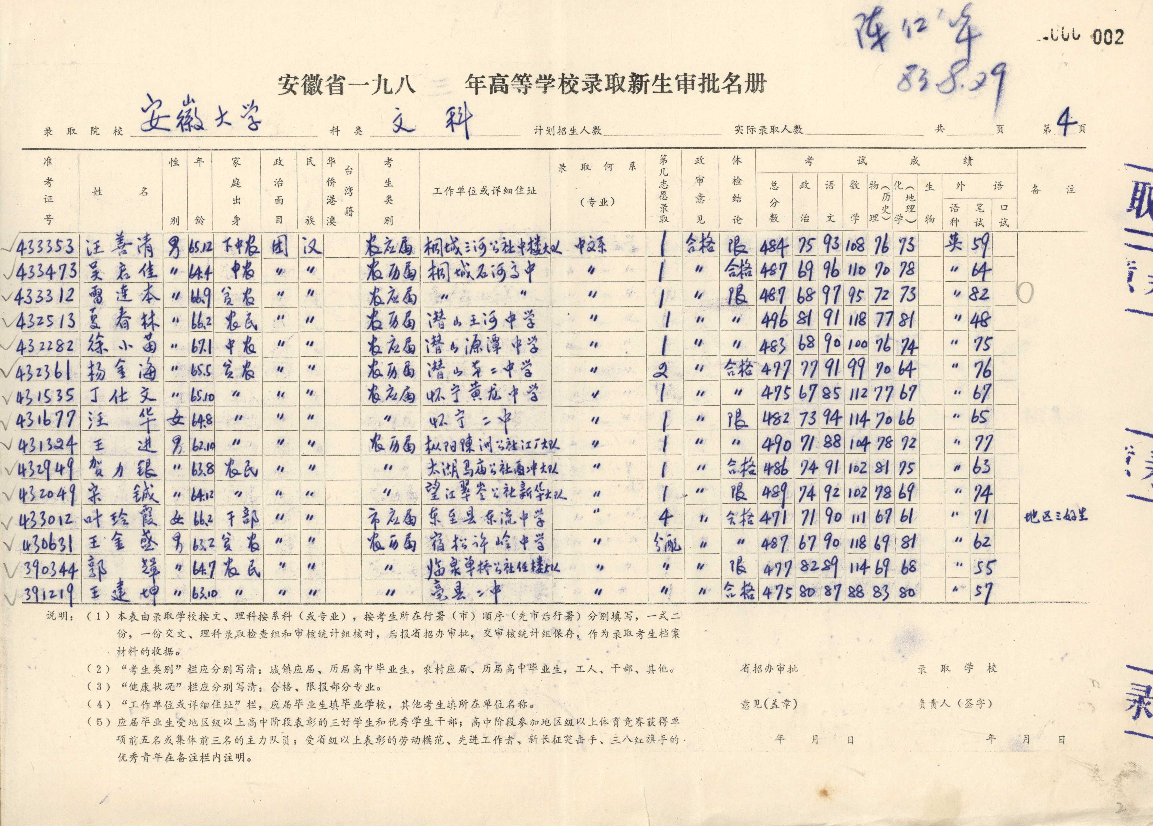
二、安徽大学档案信息化建设的情况
招生录取表扫描件
（1983级）

Slide 18
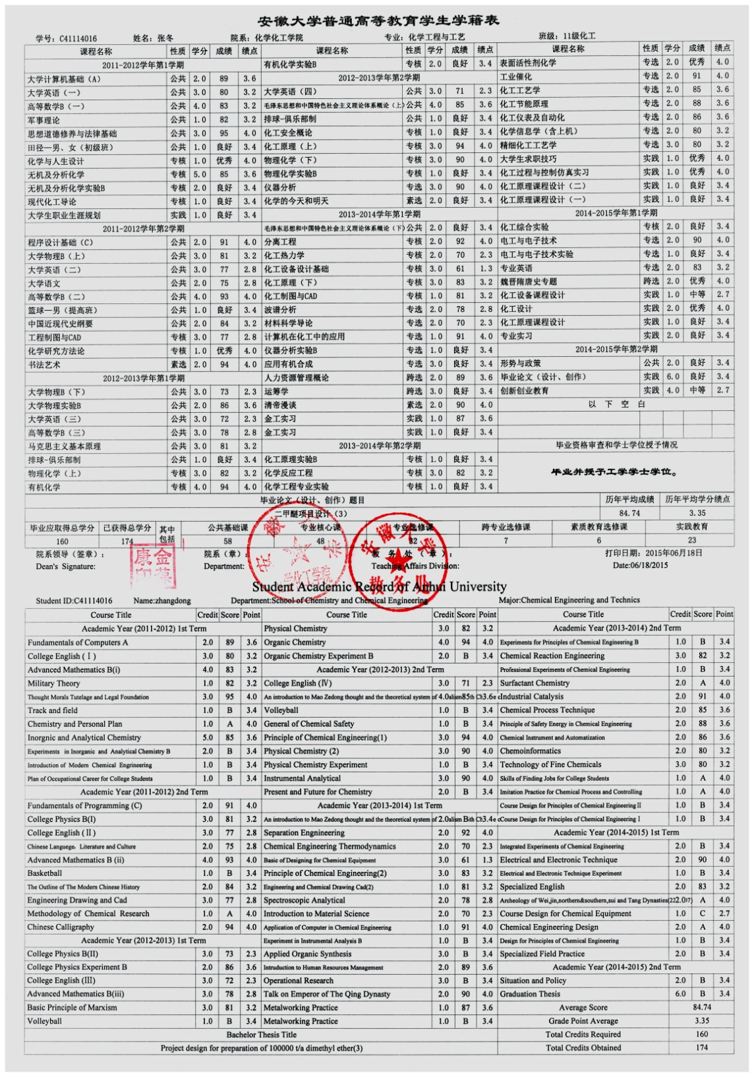
二、安徽大学档案信息化建设的情况
学籍表扫描件
（2015届）

Slide 19
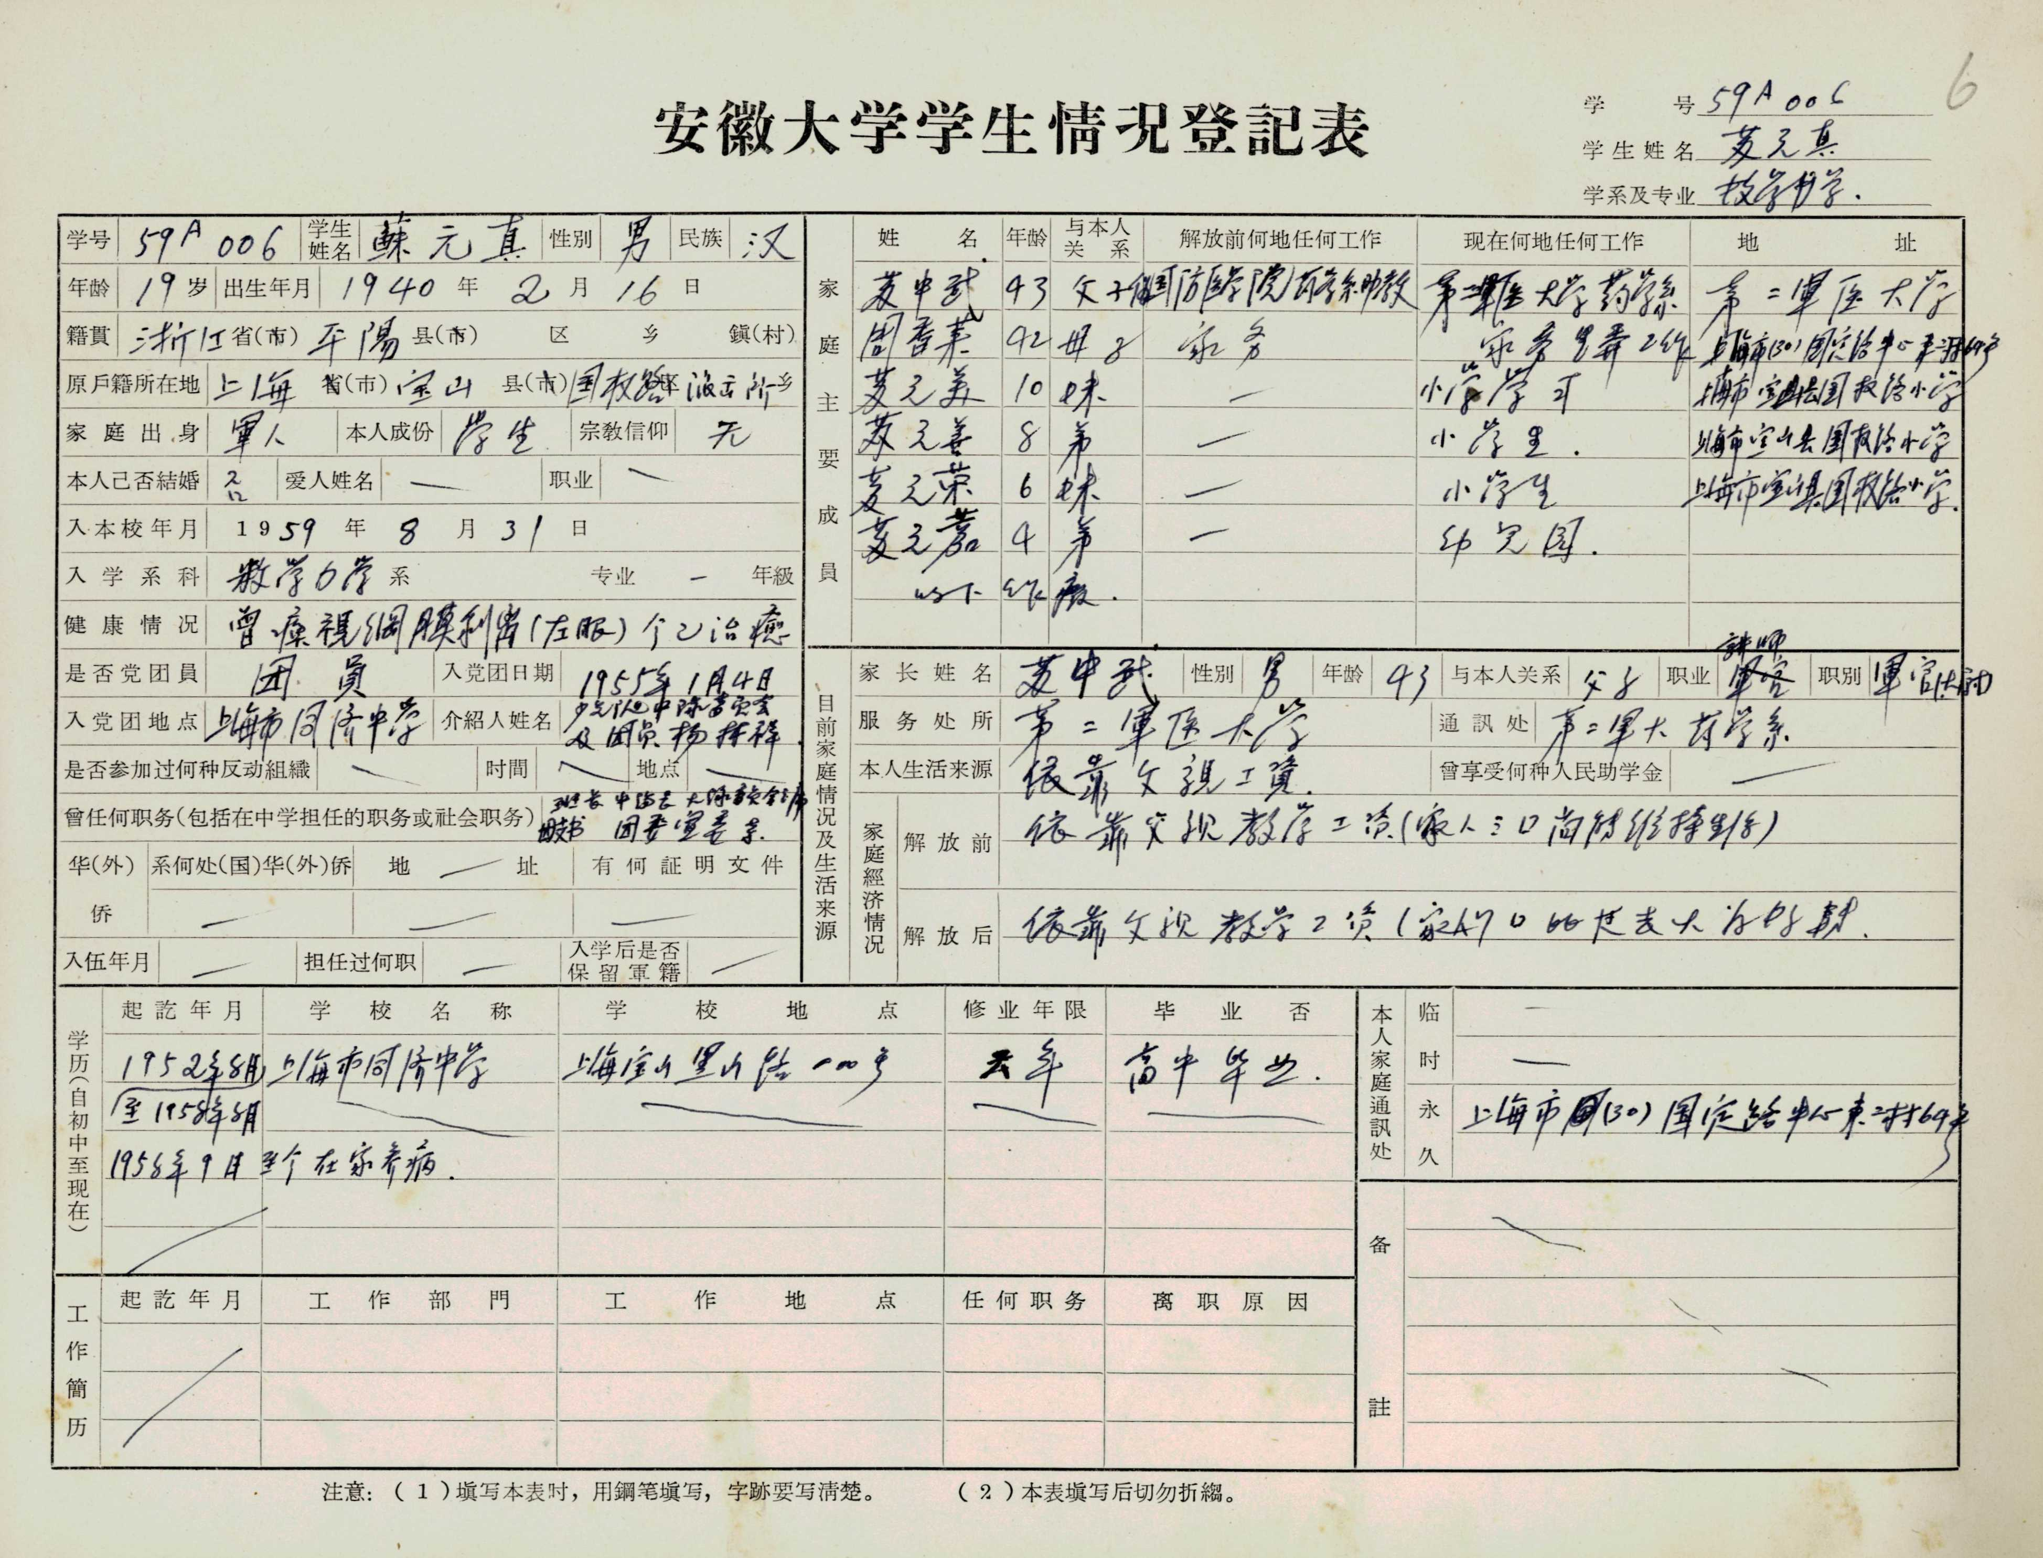
二、安徽大学档案信息化建设的情况
学生登记表扫描件
(1959年苏元真)

Slide 20
二、安徽大学档案信息化建设的情况
2、完成了学籍档案数据录入工作
类别 | 起止年份 | 录入条数
招生录取表 | 1977年-2015年 | 218911条
证书发放登记表 | 1958年--2015年 | 305873条
学籍表 | 1979年-1999年 | 7942条（已完成）
合计 |  | 532726条

Slide 21
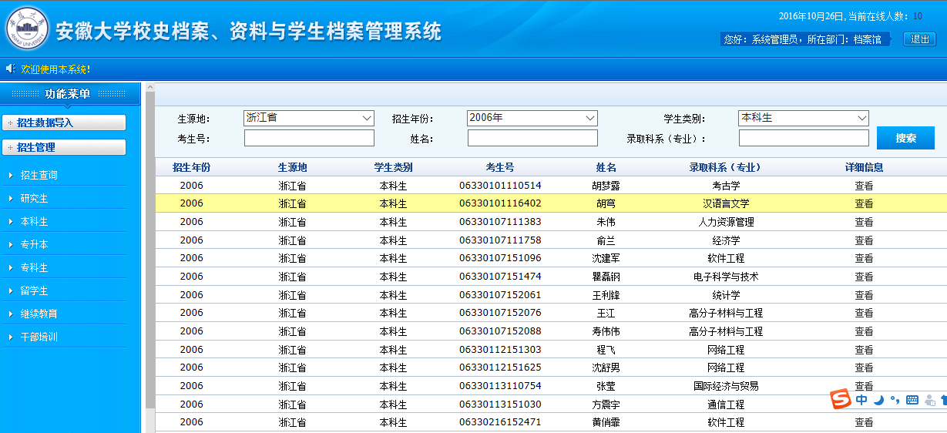
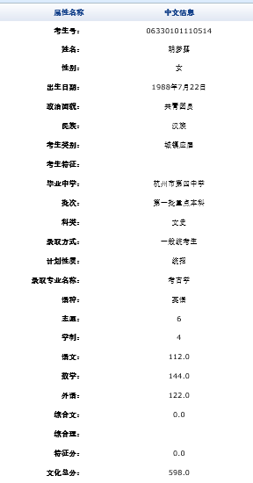
二、安徽大学档案信息化建设的情况

Slide 22
二、安徽大学档案信息化建设的情况
（三）建设内容——档案信息系统建设（已建设完成）
1、安徽大学档案馆网上服务大厅
2、安徽大学校史档案、资料与学生档案管理系统
3、安徽大学档案信息认证防伪系统
4、安徽大学档案馆智能库房安防系统

Slide 23
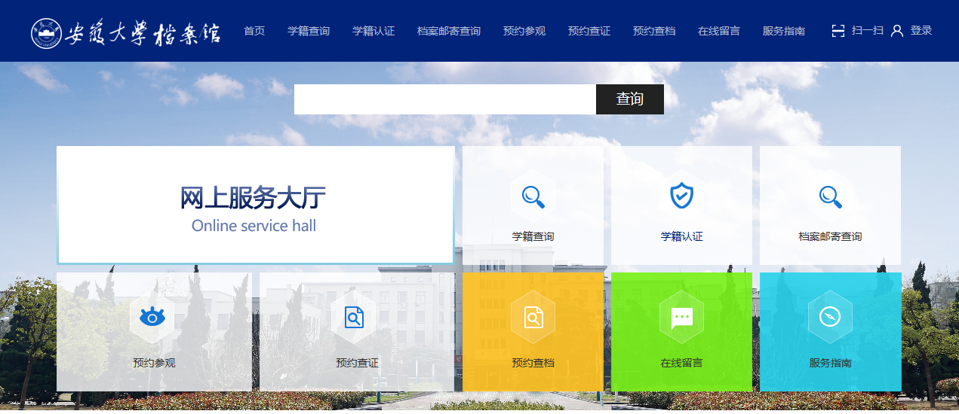
二、安徽大学档案信息化建设的情况
1、安徽大学档案馆网上服务大厅
为提高档案利用服务水平，满足校内外档案用户查档要求，我馆在梳理对外档案查询业务的基础上，定制开发了《安徽大学档案馆网上服务大厅》，能完成所有档案查询业务的网上自助预约、业务在线审批和网上查询等所有环节。

Slide 24
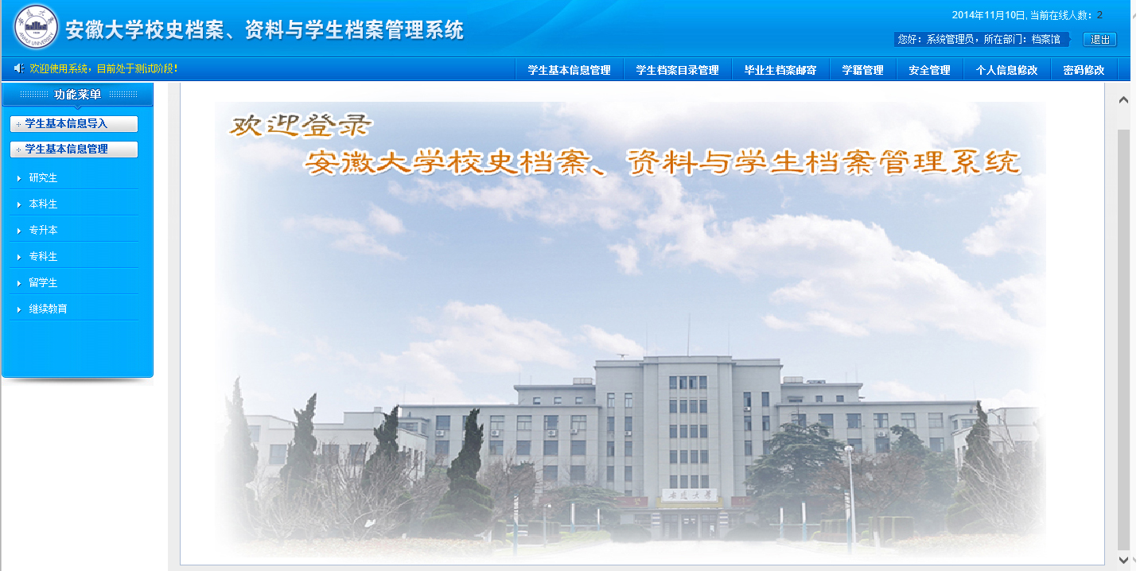
二、安徽大学档案信息化建设的情况
2、安徽大学校史档案、资料与学生档案管理系统
2013年，我馆自主开发完成了校史档案、资料与学生档案管理系统，并获得了国家知识产权局颁发的软件著作权证书。
该系统主要是对与学生的个人档案和学籍档案进行管理，实现了学生个人档案材料的进馆、在馆和离馆全过程的在线登记、业务办理和查询。同时，该系统也实现了对学生在校期间所形成的所有学籍档案的在线管理和查询。

Slide 25
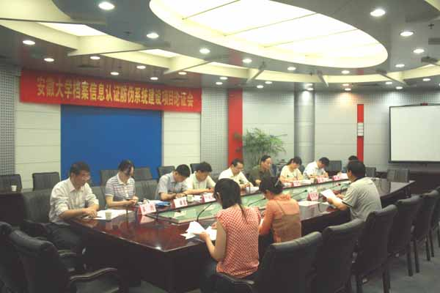
二、安徽大学档案信息化建设的情况
3、安徽大学档案信息认证防伪系统
安徽大学档案信息认证防伪系统主要是为了解决如何判定纸质档案材料真伪而定制开发的系统。通过该系统，所有经我馆出具的纸质档案材料能够实现在线真伪查询。
通过该系统，只需将纸质材料扫描上传至指定网站，即可实时查询此份材料的真伪。
安徽大学档案信息认证防伪系统建设专家论证会

Slide 26
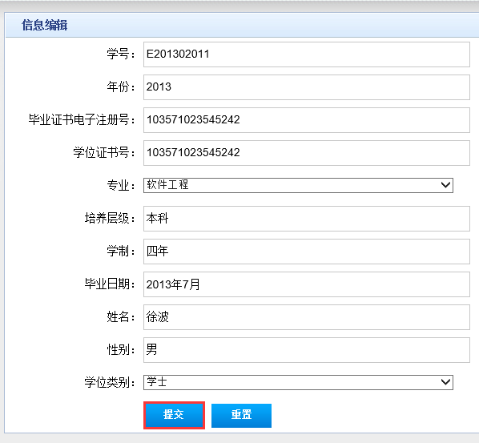
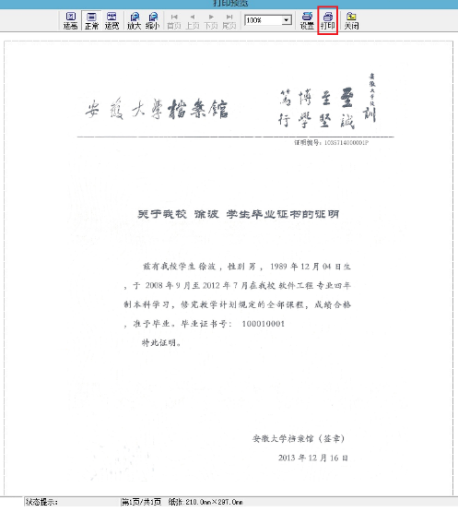
二、安徽大学档案信息化建设的情况
系统数据著录界面
系统打印预览界面

Slide 27
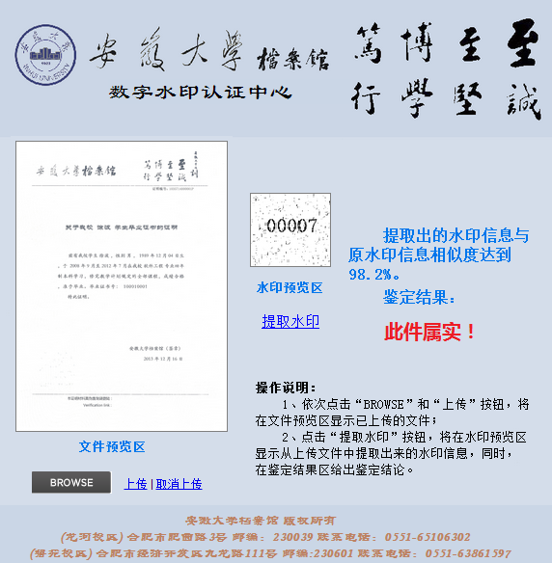
二、安徽大学档案信息化建设的情况
数字水印
档案信息真伪鉴定页面

Slide 28
二、安徽大学档案信息化建设的情况
4、安徽大学档案馆智能库房安防系统
为了切实保障安徽大学档案馆档案库房和档案实体的安全，有效地提高安徽大学档案库房管理水平，实现档案库房安全保护由被动人工管理向现代化、智能化、科学化管理转变，建设了《安徽大学档案馆智能库房安防系统》。
通过该系统，能够随时随地地监控库房的状态。

Slide 29
三、几点体会
（一）机遇很重要
（二）领导重视是关键
（三）要勇挑重任，敢于担当
（四）要谋划好，有一个好的建设方案
（五）人才支撑，用人所长

Slide 30
谢谢大家！
请各位专家、领导批评指正！

